Slide 1
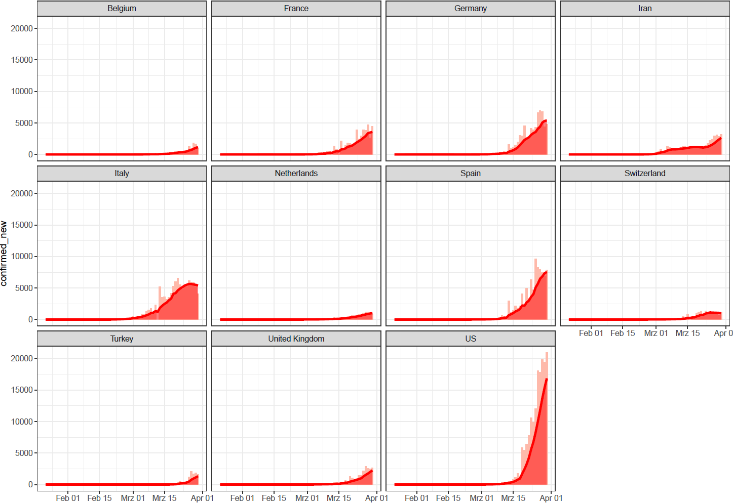
Länder mit über 7.000 neue COVID 19-Fälle in den letzten 7 Tagen
JHU ; Stand 30.03.2020
Notes:
Über 7.000 neue Fälle in den letzten 7 Tagen

Slide 2
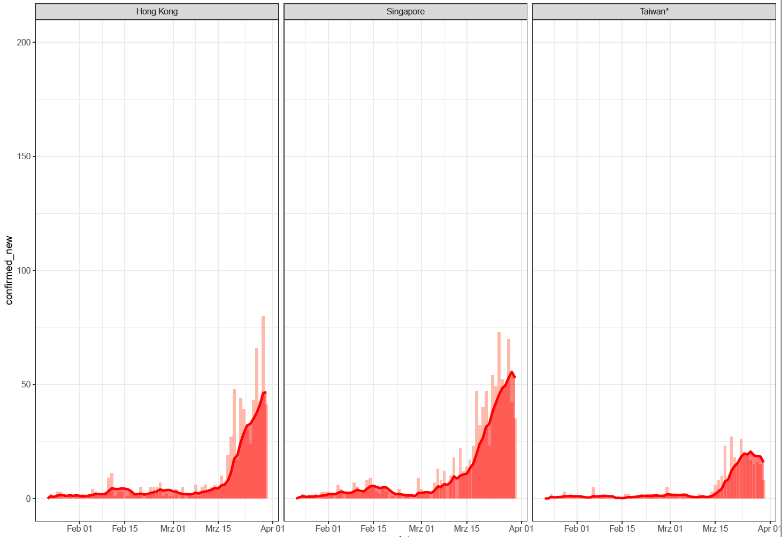
COVID 19 in Hongkong, Singapur und Taiwan
JHU ; Stand 30.03.2020
Notes:
Hongkong, Singapur und Taiwan

Slide 4
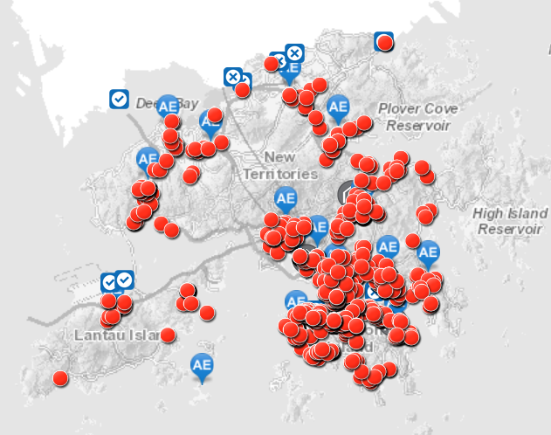
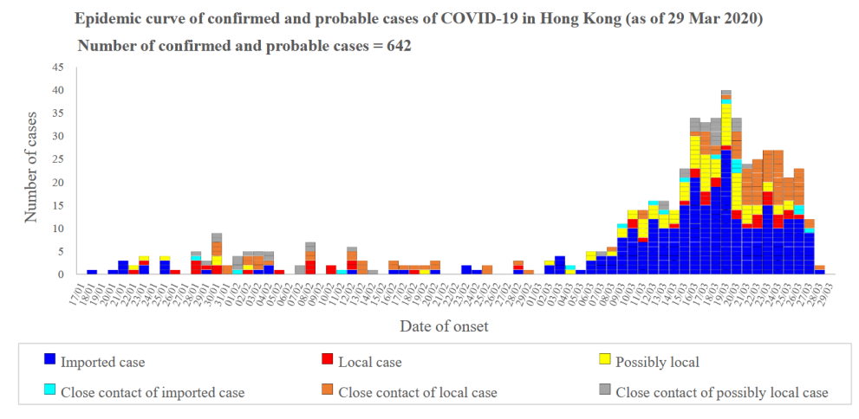
COVID-19/ Hongkong
682 Fälle
4 Todesfälle
Fall-Verstorbenen-Anteil: 0,6%
Inzidenz / 100.000 Ew.: 9,2
Ein Anstieg der Fälle in den letzten Tagen sei auf einreisende Studierende aus Europa zurückzuführen
Änderungen ab dem 25.03.:
Einreise für alle nicht in Hongkong ansässige Personen untersagt
Transite am internationalen Flughafen sind ausgesetzt
Alle Personen, die vom Festland Chinas sowie Macau oder Taiwan nach Hongkong einreisen, müssen nach ihrer Ankunft eine 14-tägigen Zwangsquarantäne einhalten.
„Enhanced Laboratory Surveillance Programme“: verpflichtende Testung auch von asymptomatischen Einreisenden aus Europa, UK und USA.
Wiedereinführung von Quarantäne-Maßnahmen und erneute Schließung von öffentlichen Orten
Notes:
https://chp-dashboard.geodata.gov.hk/covid-19/en.html
https://www.coronavirus.gov.hk/eng/index.html
https://www.chp.gov.hk/files/pdf/local_situation_covid19_en.pdf
https://www.info.gov.hk/gia/general/202003/24/P2020032400050.htm
Population: 7.451.00 (World Bank, 2018)

Slide 5
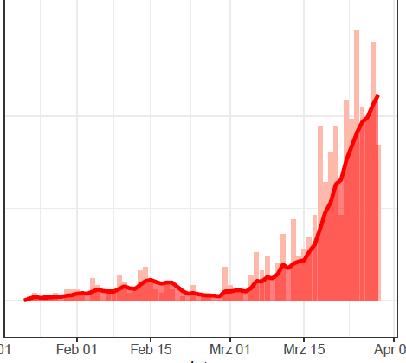
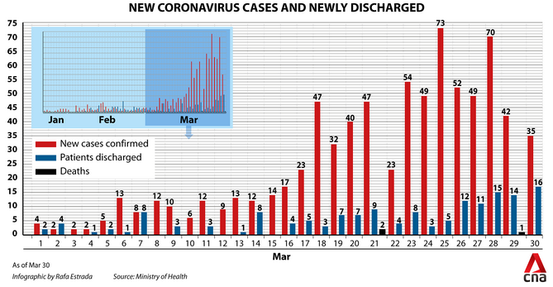
COVID-19/ Singapur
879 Fälle (+35)
3Todesfälle (Fall-Verstorbenen-Anteil: 0,3%)
19 in ICU (2,9% der aktiven Fälle)
228 Genesende
16,3 Fälle pro 100.000 Ew.
100
Zuwachs durch importierte Fälle (aus USA, EU, ASEAN, Türkei, Indien, VAE)
Es werden in den nächsten Wochen bis 200.000 Rückkehrer erwartet
Verschärfung der Maßnahmen: Heimquarantäne für alle Einreisende (14d), tlw. in gesonderten Einrichtungen (ex-US und UK)
Strenge „social distancing“ Maßnahmen, keine weitläufigen Schließungen von Gewerben und öffentlichen Einrichtungen
50
0
Notes:
https://www.moh.gov.sg/news-highlights/details/16-more-cases-discharged-35-new-cases-of-covid-19-infection-confirmed
Population: 5.838.765 (https://www.worldometers.info/world-population/singapore-population/)

Slide 6
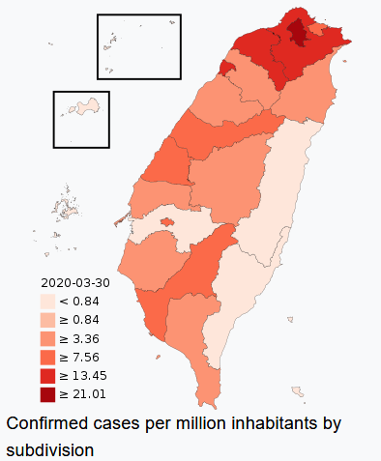
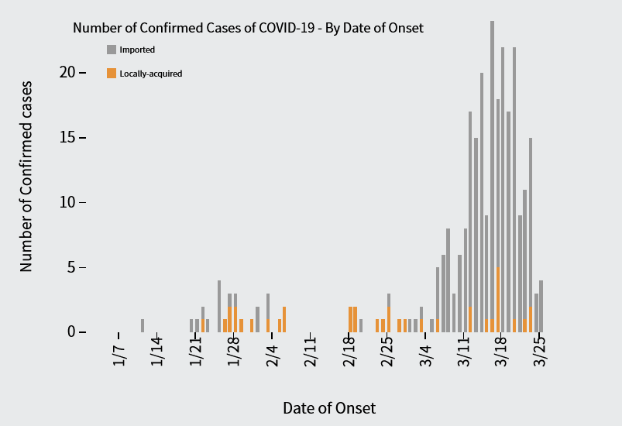
COVID-19/ Taiwan
Taipeh
306 Fälle
5 Todesfälle
Fall-Verstorbenen-Anteil: 1,6%
Inzidenz / 100.000 Ew.: 1,3
Tests gesamt: 31.800/Positivrate: 1,0%
Nicht-pharmakologische Maßnahmen
Grenzkontrollen und Einreisestopps
proaktive Fallfindung
früh verfügbare Labortests
Quarantäne für Verdachtsfälle
umfassende Risikokommunikation in 7 Sprachen
Exportverbot von Gesichtsmasken
Geld- und Gefängnisstrafen bei fehlender Kooperation)
Echtzeit-Frühwarnsystem
Tracking über die Versicherungskarte und Daten der Immigration Agency
„Mobile Health Declaration Pass“ über SMS
„Zwangs-App“ bei Einreise
Notes:
https://www.cdc.gov.tw/En
https://jamanetwork.com/journals/jama/fullarticle/2762689?utm_source=For_The_Media&utm_medium=referral&utm_campaign=ftm_links&utm_content=tfl&utm_term=030320
https://en.wikipedia.org/wiki/2020_coronavirus_pandemic_in_Taiwan
https://www.focus.de/perspektiven/covid-19-ausbreitung-verhindert-von-china-und-who-ignoriert-taiwan-weiss-wie-corona-ausbruch-eingedaemmt-werden-kann_id_11742992.html
Population:23.805.933 (https://www.worldometers.info/world-population/taiwan-population/)

Slide 7
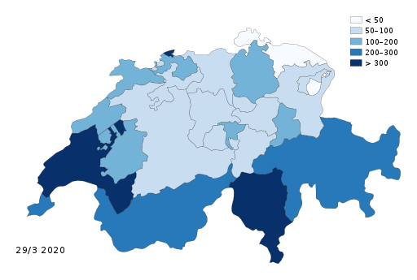
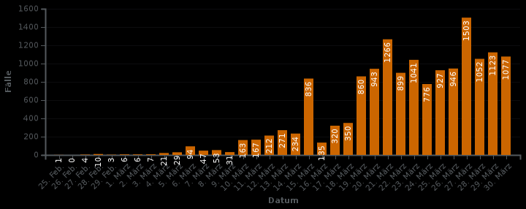
COVID-19/ Schweiz
15.475 Fälle (+1.201)
295 Todesfälle (1,9 %)
180,3 Fälle pro 100.000 Ew.
Kanton | Inzidenz | Fälle
Tessin | 551,3 | 1.948
Waadt | 418,6 | 3.345
Basel | 372,2 | 725
Genf | 367,4 | 1.835
Wallis | 275 | 946
116.700 Tests durchgeführt (13% positiv)
Risikogebiete: "Das Land oder die Region muss ausserordentliche Massnahmen zur Verhütung und Bekämpfung des neuen Coronavirus angeordnet haben. Gemäss Verordnung vom 25. März 2020 sind zurzeit alle Länder und Gebiete Risikoländer beziehungsweise -gebiete. Ausnahme ist das Fürstentum Liechtenstein."
Notes:
https://www.bag.admin.ch/bag/de/home/krankheiten/ausbrueche-epidemien-pandemien/aktuelle-ausbrueche-epidemien/novel-cov/situation-schweiz-und-international.html#-1934206868
https://de.wikipedia.org/wiki/COVID-19-Pandemie_in_der_Schweiz
Link zu den einzelnen Kantonen: https://www.ch.ch/de/coronavirus/
Schweiz: 8.583.177
Waadt
Genf
Zürich
Wallis
Bern

Slide 8
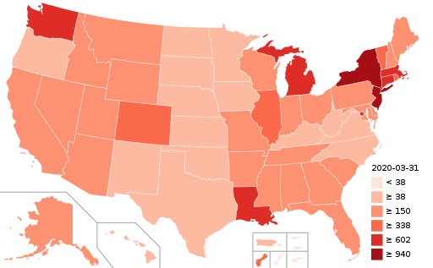
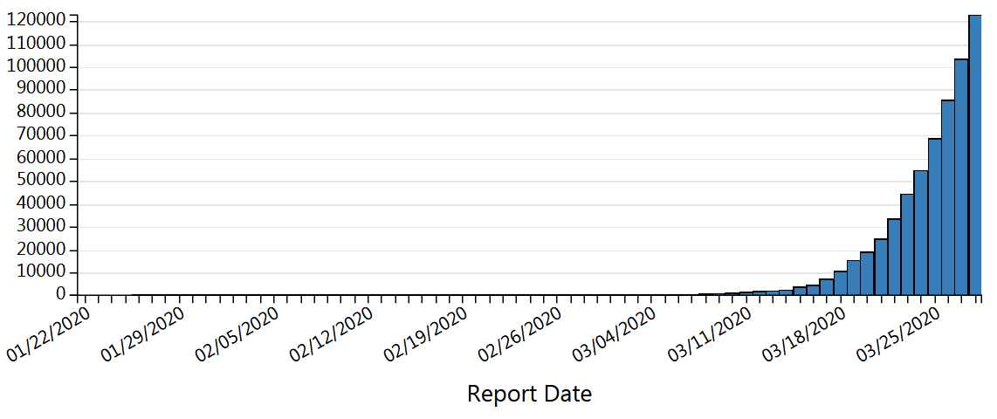
COVID-19/ USA
140.904 Fälle (Datenstand 30.03.2020, 08:00)
Inzidenz 43,1 / 100.000 Ew.
2.405 Todesfälle
Anteil Verstorbene: 1,7 %
Bundesstaaten | Fälle | Inzidenz | Verstorbene
New York | 66.497 | 342 | 965
New Jersey | 13.386 | 151 | 161
California | 6.388 | 16 | 129
Michigan | 6.498 | 65 | 184
Massachusetts | 5.752 | 83 | 56
Illinois | 5.056 | 40 | 72
Washington | 4.896 | 64 | 195
Florida | 4.238 | 20 | 56
Louisiana | 3.540 | 76 | 151
Fälle pro 1.000.000 Einwohner
Louisiana:
Louisiana verzeichnete in den ersten Tagen der Ausbreitung das schnellste Wachstum von Covid-19-Fällen weltweit
Ein Grund für den rasanten Coronavirus-Ausbruch in Louisiana: Mardi Gras um den 25. Februar mit mehr als 1,5 Millionen Menschen in New Orleans
927 Patienten hospitalisiert, 336 beatmet
Mangel an Beatmungsgeräte im Großraum New Orleans
Auch Chicago und Detroit treten als neue urbane Hotspots hervor
Notes:
https://www.cdc.gov/coronavirus/2019-ncov/cases-updates/cases-in-us.html
https://en.wikipedia.org/wiki/2020_coronavirus_pandemic_in_the_United_States
https://edition.cnn.com/interactive/2020/health/coronavirus-us-maps-and-cases/
Ein Grund für den rasanten Coronavirus-Ausbruch in Louisiana könnte nach Meinung medizinischer Experten die Feierlichkeiten zum Karneval gewesen sein. Die Veranstaltungen zu Mardi Gras fanden in diesem Jahr am 25. Februar ihren Höhepunkt. Schätzungen zufolge befanden sich mehr als eineinhalb Millionen Menschen in New Orleans. Zu diesem Zeitpunkt gab es weniger als 50 bestätigte Coronavirus-Infizierte in den USA. Rund zwei Wochen später, am 9. März, wurde in Louisiana der erste Patient positiv auf das Virus getestet.
USA: 327.167.434
New York 19.453.561
New Jersey 8.882.190
California 39.512.223
Michigan 9.986.857
Massachusetts 6.949.503
Illinois 12.671.821
Washington 7.614.893
Florida 21.477.737
Louisiana 4.648.794
New Orleans 1.268.883

Slide 9
SARS-CoV2 Diagnostik Test nach Fokusländern
Bis KW12
Land | Test gesamt | Positiv gesamt | Positivquote | Fatal | % von Total Pos. | Quelle, Datum
Deutschland | 483.295 | 57.298 | 11,8 % | 455 | 0,79 % | 30.03.: RKI
Frankreich | 101.046 | 41.836 | 41 % | 2.311 | 5,5 % | 29.03.; Sante Publique France
Spanien | 355.000 | 85.195 | 23,9 % | 7340 | 8,6 % | 21.03./29.03. MoH Spain
Großbritannien | 134.946 | 22.141 | 16,4 % | 1.408 | 6,3 % | 29.03.; Gov.UK
Italien | 477.359 | 101.739 | 21,3 % | 11.591 | 11,4 % | 30.03.; Salute.gov
KW12
Land | Test | Positiv | Positivquote | Tote | % von Total Pos. | Quelle, Datum
Deutschland | 348.619 | 23.820 | 7 % | 455 | 1,9 % | 30.03.: RKI
Frankreich | 65.300 | 14.842 | 22,7 % | 672 | 4,5 % | 29.03.; Sante Publique France
Quellen
[1] https://www.santepubliquefrance.fr/recherche/#search=&publications=donn%C3%A9es&regions=National&sort=date
[2] https://www.mscbs.gob.es/profesionales/saludPublica/ccayes/alertasActual/nCov-China/situacionActual.htm
[3] https://www.gov.uk/government/publications/covid-19-track-coronavirus-cases
[4] http://www.salute.gov.it/imgs/C_17_pagineAree_5351_38_file.pdf

